Slide 1
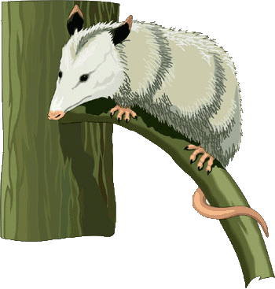
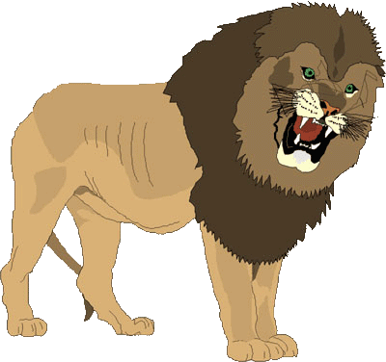
Продолжительность жизни животных
www.zooclub.ru
Notes:
http://zooschool.ru/zanim/prodolzhitelnost_zhisni.shtml

Slide 2
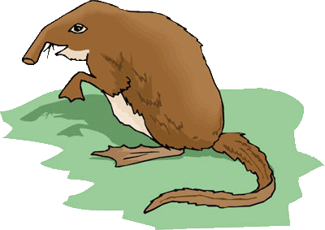
Проблема продолжительности жизни животных представляет интерес и для теории и для практики. Действительно, вопрос о том, как велика продолжительность жизни того или иного дикого животного (как полезного, так и вредного) и домашнего животного той или иной породы, не может не интересовать учёного и специалиста-практика.
Notes:
http://zooschool.ru/zanim/prodolzhitelnost_zhisni.shtml

Slide 4
В 1737 году в Индийском океане, на острове Эгмонта, был пойман экземпляр одного из видов гигантских черепах, возраст которой был определён учёными в 100 лет. Эта черепаха была доставлена в Англию, где долгое время жила у одного любителя, а затем была передана в Лондонский зоопарк, где продолжала ещё жить в двадцатых годах текущего столетия, а возможно, живёт и теперь. Если расчёт зоологов о её возрасте при поимке был верен, то животному в настоящее время перевалило за триста лет и черепаху можно считать самым старым из известных нам животных.
Notes:
http://zooschool.ru/zanim/prodolzhitelnost_zhisni.shtml

Slide 6
Не менее почтенного возраста достигают крокодилы, которые, по некоторым данным, доживают до 300-летнего возраста. В некоторых местностях Африки рассказывают об отдельных крокодилах, переживших уже несколько поколений людей.
Поскольку рост крокодилов, хотя и очень медленный, продолжается до глубокой старости, размеры старых крокодилов бывают очень велики.
Notes:
http://zooschool.ru/zanim/prodolzhitelnost_zhisni.shtml

Slide 8
Прежде много говорилось об исключительно большой продолжительности жизни китов и слонов, достигающей будто бы 400 и более лет, однако это оказалось неверным, и в настоящее время предельный возраст китов определяется в 50, а слонов - около 70 лет. Отмечались случаи жизни слонов в неволе до 100-120 лет, но, по-видимому, это бывает редко.
Notes:
http://zooschool.ru/zanim/prodolzhitelnost_zhisni.shtml

Slide 10
Значительной долговечностью отличаются рыбы. В научно-популярных книгах о животных и учебниках зоологии указано, что в Подмосковье в 1794 году при очистке царицынских прудов была поймана щука с продетым через жаберную крышку золотым кольцом, на котором было выгравировано: "Посадил царь Борис Фёдорович". Так как царствование Бориса Годунова имело место в 1598-1605 годах, то, следовательно, щука прожила в пруду около 200 лет.
Notes:
http://zooschool.ru/zanim/prodolzhitelnost_zhisni.shtml

Slide 12
В литературе описаны случаи жизни в неволе сома до 60 лет, угря до 55 лет, золотой рыбки до 30 лет. На основании разработанного в начале текущего столетия метода определения возраста рыб по костям и годовым кольцам на чешуе бесспорно установлено, что белуга может достигать более чем 100-летнего возраста.
Notes:
http://zooschool.ru/zanim/prodolzhitelnost_zhisni.shtml

Slide 14
Относительно земноводных совсем недавно в одном из зарубежных научных журналов появилось сообщение о необычайном долголетии гигантской саламандры, прожившей в неволе до 130 лет.
Среди птиц долговечностью отличается ворон. Известны случаи, когда эта птица в неволе жила до 70-летнего возраста, а по некоторым данным, даже вдвое больше.
Notes:
http://zooschool.ru/zanim/prodolzhitelnost_zhisni.shtml

Slide 16
Долго живут хищные птицы. Так, например, по 80 и более лет живут в неволе орлы беркуты. В Московском зоопарке с 1892 года живёт самый старый его обитатель - американский кондор Кузя.
В одном из зоопарков 68 лет прожил ночной хищник - филин.
Столетнего возраста достигают соколы, а из нехищных птиц - попугаи. Среди последних описан даже экземпляр 140-летнего возраста.
Notes:
http://zooschool.ru/zanim/prodolzhitelnost_zhisni.shtml

Slide 18
Для водоплавающих птиц издавна отмечена долговечность лебедя. В связи с этим небезынтересно привести случай добычи в Англии в 1887 году лебедя шипуна с кольцом, датированным 1711-1717 годами. Если описанный случай достоверен, то это рекордная цифра продолжительности жизни птиц.
Из домашних птиц особенно долговечны гуси, доживающие до 40, а возможно и более лет.
Куры живут до 20 лет.
До 30 лет живёт домашний голубь.
Notes:
http://zooschool.ru/zanim/prodolzhitelnost_zhisni.shtml

Slide 20
Из беспозвоночных животных самым долговечным, по-видимому, следует считать огромного, весом до 300 килограммов, моллюска Индийского океана - тридакну гигантскую, предельный возраст которой определяется в 80-100 лет.
Почти такого же возраста, по некоторым данным, могут достигать европейские жемчужницы, моллюски значительно меньшего размера - 12-14 сантиметров в длину.
Notes:
http://zooschool.ru/zanim/prodolzhitelnost_zhisni.shtml

Slide 22
Сутками, днями и даже часами живут микроскопические животные организмы - инфузории и амёбы, размножающиеся, как известно, делением, при котором вместо так называемой "материнскою особи образуются две "дочерние". Как отдельная особь, инфузория и амёба живут только в промежутке между двумя делениями. Промежуток этот, а следовательно, и продолжительность жизни, измеряется сутками и часами; например, у инфузории туфельки и корненожки амёбы она равна одним суткам. И здесь рекордная цифра принадлежит растительным организмам - бактериям. Индивидуальная жизнь многих из них составляет всего 15-60 минут.
Notes:
http://zooschool.ru/zanim/prodolzhitelnost_zhisni.shtml

Slide 24
Наименьшей продолжительностью жизни среди позвоночных животных обладает, по-видимому, прозрачный бычок - маленькая, длиной в несколько сантиметров рыбка, которая живёт меньше года и гибнет вскоре после оплодотворения икры.
Нужно сказать, что все представители семейства бычков отличаются кратковременностью своего жизненного цикла.
Notes:
http://zooschool.ru/zanim/prodolzhitelnost_zhisni.shtml

Slide 26
Хорошо всем известный дождевой червь живёт довольно долго - 10 лет. Пиявки же значительно дольше, до 25 лет. Столько же и даже больше живёт паразитирующий в организме человека червь лентец широкий.
Речной рак и камчатский краб живут около 20 лет.
Обыкновенная комнатная муха во взрослом состоянии живёт 15 - 25 дней, а, считая стадии личинки и куколки, 25 - 70 дней (в зависимости от температуры). Незначительная часть мух перезимовывает в состоянии оцепенения.
Майские жуки во взрослом состоянии живут 1 - 2 месяца, но в стадии личинки, которую проходят в земле, - 3 - 4 года.
Notes:
http://zooschool.ru/zanim/prodolzhitelnost_zhisni.shtml

Slide 28
Стрекозы во взрослом состоянии живут 1 - 2 месяца, а в стадии личинки, которая проходит в воде, до 3 лет.
Значительно удлиняется этот срок у североамериканской цикады семнадцатилетней. Её личинка живёт в земле 17 лет, а взрослая форма всего 10 - 20 дней.
Пчёлы работницы, выведенные весной или летом, живут 6 недель, а выведенные осенью, - 6 месяцев.
Пчелиная матка значительно более долговечна и может прожить до 5 лет.
Notes:
http://zooschool.ru/zanim/prodolzhitelnost_zhisni.shtml

Slide 30
Предполагается, что лягушки и тритоны в природе живут около 5 лет, однако описаны случаи жизни в неволе травяной лягушки до 18 лет, тритона - до 28 лет, а лягушки быка - до 16 лет. Ещё больше прожила у одного любителя жаба - 36 лет.
Многие змеи живут десятками лет. Так, удав анаконда, кобра, обыкновенный уж доживают до 25-30 лет. Некоторые ящерицы жили в неволе до 10 лет. Безногая ящерица веретеница прожила в одном зоопарке 33 года.
Notes:
http://zooschool.ru/zanim/prodolzhitelnost_zhisni.shtml

Slide 32
Птицы по сравнению с другими позвоночными живут долго, однако не всегда наиболее крупные живут дольше. Так, например, самая крупная птица - африканский страус, живёт лишь до 30 - 40 лет. С другой стороны, мелкие певчие птицы: канарейки, скворцы, щеглы - выживали в неволе по 20-25 лет.
Notes:
http://zooschool.ru/zanim/prodolzhitelnost_zhisni.shtml

Slide 34
Среди млекопитающих интересно отметить предполагаемый предельный возраст человекообразных обезьян - гориллы, шимпанзе и орангутанга: он составляет 50 - 60 лет.
Другие мелкие обезьяны выживали в неволе до 20 лет, а павианы - до 45.
Такие крупные хищники, как медведи и тигры, доживают до 40 - 50 лет. Львы живут несколько меньше: около 30 лет; леопарды и рыси 15 - 20 лет.
Хищники меньшего размера - волк и лисица, менее долговечны: предельный возраст первого не превышает 15 лет, а второй - 10 - 12 лет.
Notes:
http://zooschool.ru/zanim/prodolzhitelnost_zhisni.shtml

Slide 36
Из копытных олень и лось живут около 20 лет, косуля - 15.
Бегемоты и носороги в зоопарке жили по 40 лет.
Грызуны живут значительно меньше, особенно такие мелкие как мыши и крысы, предельный возраст которых не превышает 2-3 года.
Ондатра живет 4 года, морская свинка - 8 лет, белки и зайцы - до 10 лет. Лишь бобр среди грызунов выделяется своей долговечностью. Профессор С. И. Огнев указывает, что эти звери доживают чуть ли не до 35 и даже 50-летнего возраста.
Notes:
http://zooschool.ru/zanim/prodolzhitelnost_zhisni.shtml

Slide 38
Самое долговечное из домашних животных - осёл, доживает до 50 лет; лошадь и верблюд живут до 30, корова - до 25, свинья - до 20, овца - до 15, собака - до 15, кошка - до 10-12 лет.
В литературе имеются сведения о лошадях, доживших до 62-67 лет, а также о коте, прожившем в одной семье 38 лет.
Не следует забывать, что сельскохозяйственные животные обычно используются до возраста, значительно ниже предельного.
Notes:
http://zooschool.ru/zanim/prodolzhitelnost_zhisni.shtml

Slide 40
При просмотре указанных выше цифр вызывает удивление примерно одинаковая продолжительность жизни совершенно различных животных, как например, дождевой червь и лисица, жаба и лошадь, рак и рысь, моллюск тридакна и сокол, ворон и слон и т. д.
В настоящее время можно лишь утверждать, что продолжительность жизни животных и растений различных видов представляет такое же поразительное разнообразие, как и их размеры.
Notes:
http://zooschool.ru/zanim/prodolzhitelnost_zhisni.shtml

